Slide 1

11-СЫНЫП · ТОЛҚЫНДЫҚ ОПТИКА
№ 3 Зертханалық жұмыс:. «Жарықтың поляризациясын бақылау»
Notes:
Ұйымдастыру. Құндылық: Бірлік және ынтымақ. «Бірлік бар жерде – тірлік бар» (халық мақалы).

Slide 2

Бір сабақта жарықтың үш «толқындық» қасиетін де көріп, оның электромагниттік толқын екенін өзіміз дәлелдей аламыз ба?
?
Notes:
Ой қозғау: оқушылардың болжамын тыңдап, тақтаға жазыңыз. Өткен тақырыпты еске түсіру — «Ребус»: Оқушылар физикалық термин жасырылған ребусты шешеді; одан кейін «Жарықтың поляризациясы» тақырыбы бойынша 2 сұрақ қойылады.

Slide 3
Бүгін үйренеміз
1
2
3
Жарықтың интерференциясын, дифракциясын, поляризациясын тәжірибеде бақылайды
Дифракциялық тор арқылы λ-ны өлшейді
Поляризаторлармен Малюс заңын сапалық түрде тексереді
3
Notes:
Оқу мақсаты: 11.6.1.4 - жарықтың поляризация құбылысын эксперимент арқылы зерттеу

Slide 4

ЗЕРТХАНАЛЫҚ ЖҰМЫС
Интерференция
Юнг саңылаулары, сабын пленкасы.
4
Notes:
Жаңа білім — «Фишбоун» (балық сүйегі): Мұғалім проблемалық сұрақ қояды; оқушылар «балық сүйегі» сызбасында себептерін, дәлелдерін және қорытындысын көрсетеді.

Slide 5

ЗЕРТХАНАЛЫҚ ЖҰМЫС
Дифракция
Саңылау, тор (d sin φ = kλ).
5

Slide 6
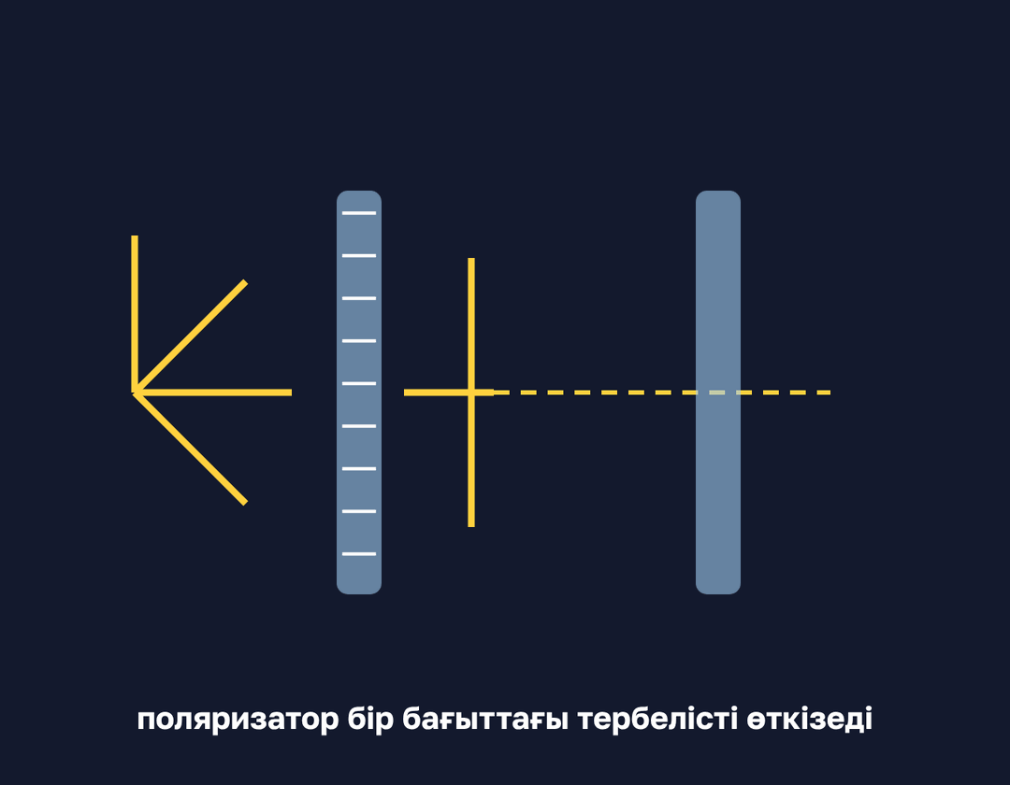
ЗЕРТХАНАЛЫҚ ЖҰМЫС
Поляризация
I = I₀cos²φ.
I = I₀cos²φ
6

Slide 7
Формула
Есте сақта
I = I₀cos²φ
I
I₀
φ
ток күші
ток күші
фаза
А
А
рад
7

Slide 8

Виртуалды зертхана Сабақтың ортасы · 12 мин
PhET симуляциясы
1
Симуляцияны QR-код арқылы ашыңдар
2
Параметрлерді өзгертіп, нәтижені бақылаңдар
3
Қандай шама қалай өзгереді? Қорытындыны дәптерге жазыңдар
phet.colorado.edu/en/simulations/wave-interference
№ 3 Зертханалық жұмыс:. «Жарықтың поляризациясын бақылау»
8

Slide 9
Құрал-жабдықтар Сабақтың ортасы · 18 мин
Бізге не керек?
Лазер көрсеткіш (қызыл, жасыл)
Дифракциялық тор (100 немесе 300 штрих/мм)
Жіңішке саңылау, шаш
Екі поляроид
Экран, өлшеуіш таспа
Сабын ерітіндісі, сым рамка
№ 3 Зертханалық жұмыс:. «Жарықтың поляризациясын бақылау»
9

Slide 10
Жұмыс барысы Сабақтың ортасы · 18 мин
Қадам-қадаммен орында
1
Лазерді торға бағыттап, экранда максимумдарды ал; L мен x-ті өлше.
2
λ = d·sin φ/k есепте.
3
Саңылау/шаштан дифракцияны бақыла, суретін сал.
4
Сабын пленкасындағы интерференциялық жолақтарды бақыла.
5
Екі поляроидты бұрап, жарықтың өзгерісін бақыла.
6
Қорытынды жаса: жарықтың табиғаты.
№ 3 Зертханалық жұмыс:. «Жарықтың поляризациясын бақылау»
10

Slide 11
Өлшеу нәтижелерінің кестесі Сабақтың ортасы · 18 мин
Кестені дәптерге сыз
№ | Тәжірибе | Өлшенген шамалар | Нәтиже | Қорытынды
1
2
3
4
Өлшеу нәтижелерін енгізіп, есептеп, қорытынды жазыңдар.
№ 3 Зертханалық жұмыс:. «Жарықтың поляризациясын бақылау»
11

Slide 12
Сұрақ
Екі поляроид өзара 90° бұрылса, өткен жарық:
Өзгермейді
Екі есе күшейеді
A
B
Өтпейді
Қызылға айналады
C
C
D
12
Notes:
Жылдам тексеріс: оқушылар саусақпен 1–4 көрсетеді немесе «Сынып» режимінде телефоннан жауап береді.

Slide 13
Сұрақ
Малюс заңы:
I = I₀cos²φ
I = I₀sinφ
A
A
B
I = I₀·φ²
I = I₀/φ
C
D
13
Notes:
Жылдам тексеріс: оқушылар саусақпен 1–4 көрсетеді немесе «Сынып» режимінде телефоннан жауап береді.

Slide 14
A Түсінемін
Қай тәжірибе жарықтың көлденең толқын екенін дәлелдейді?
ЖАУАБЫ
Поляризация.
14
Notes:
Практикалық жұмыс — «Жүргізуші – штурман» (жұптық жұмыс): Жұптың бірі есепті шығарады («жүргізуші»), екіншісі әр қадамын тексеріп, түзетеді («штурман»); келесі есепте рөлдер ауысады.. Саралау: А — бәріне, B — көпшілігіне, C — жоғары деңгейге. ЕББҚ: суретті тірек-сызба және қадамдық нұсқаулық; ірі шрифтті (16–18) карточкалар, формулалар жадынамасы.

Slide 15
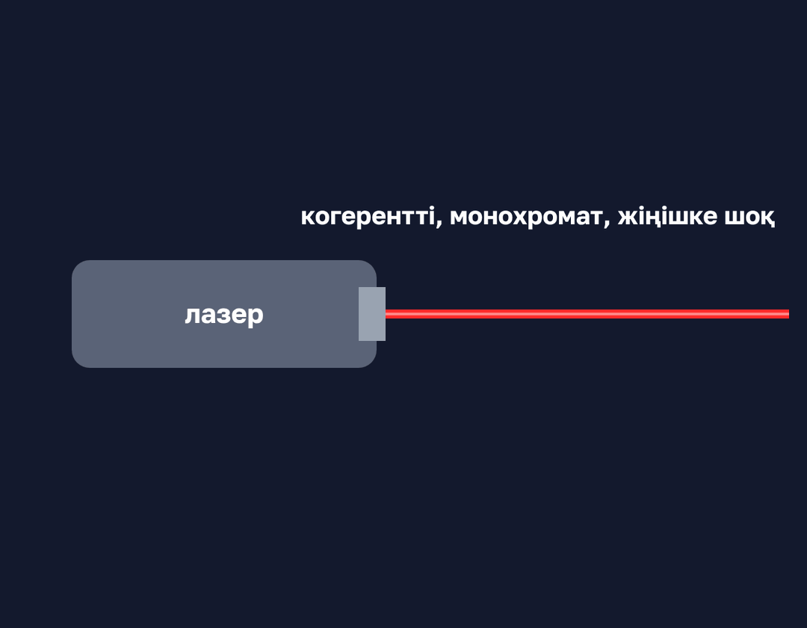
B Қолданамын
Тор арқылы қызыл және жасыл лазерлердің λ-сын есепте, салыстыр.
ЖАУАБЫ
Мысалы, қызыл ≈ 650 нм, жасыл ≈ 532 нм.
15
Notes:
Сергіту сәті: «Физикалық – физикалық емес». Мұғалім құбылыс атайды: физикалық болса – оқушылар тұрады, болмаса – отырады.

Slide 16

C Талдаймын
Лазер қауіпсіздігі ережелерін және өлшеу қателіктерін бағала.
ЖАУАБЫ
Көзге бағыттамау; x пен L өлшеу дәлдігі, тор периодының дәлдігі.
16

Slide 17
Сұрақ
Поляризацияның қолданылуы:
Сақтандырғыш
Термометр
A
B
Компас
Күнге қарсы көзілдірік, 3D кино
C
D
D
17

Slide 18
Есте сақта
Интерференция — Юнг саңылаулары, сабын пленкасы
Дифракция — Саңылау, тор (d sin φ = kλ)
Поляризация — I = I₀cos²φ
18

Slide 19
Үй тапсырмасы
Жұмыс есебі.
A
Үй тәжірибесі: CD арқылы спектр.
B
Жарықтың табиғаты туралы ғылыми пікірталас тарихы.
C
19

Slide 20
Екі жұлдыз, бір тілек
Бүгін жақсы түсіндім…
Маған ұнағаны…
Келесіде үйренгім келеді…
20
Notes:
Рефлексия: сабақта жақсы шыққан екі нәрсе және жетілдіргісі келетін бір нәрсе.. Кері байланыс: Quizizz

Slide 21
Сабаққа рахмет!

